Slide 1
8 Håndtering af printere
Håndtering af printere

Slide 2
8 Håndtering af printere
Printspoolingsystemer
Når man skal udskrive på en printer, skal man vide hvilket printspoolingsystem der benyttes på operativsystemet.
Der findes tre klassiske printspoolingsystemer:
BSD, System V og AIX.
Nyeste printspoolingsystem er CUPS (Common UNIX Printing System), der nu findes på de fleste UNIX og Linux-installationer.
Udskrivning og printerhåndtering kan være meget kompliceret, fordi printspoolingsystemerne konfigureres og betjenes på forskellige måder.

Slide 3
8 Håndtering af printere
Udskrivning på printer
Ethvert printspoolingsystem omfatter følgende:
Brugerkommandoer til at igangsætte udskrivningen.
Printkøer til at opbevare og afvikle printjobs.
Spoolkataloger ("venteværelser") til opbevaring af printkøer.
Serverprocesser (dæmoner) der flytter et job fra spoolkataloget til printeren.
Administrative kommandoer til at stoppe og starte print-spoolingsystemet eller specifikke printere
samt til at styre køer og individuelle printjobs.
Notes:
Brugerkommandoer til at igangsætte udskrivningen.
Brugeren skal angive navnet på printeren
med mindre han/hun vil skrive ud på default-printeren.
.
Printkøer til at opbevare og afvikle printjobs.
Der er én printkø til hver printer eller device-klasse.
Hver printkø består af en række printjobs (filer).
.
Spoolkataloger ("venteværelser") til opbevaring af printkøer. Under BSD kopieres hele filen (der skal udskrives) til den valgte printkø i det relevante spoolkatalog. Under System V og AIX genereres blot en lille bestillingsfil med information om, hvor filen befinder sig.

Slide 4
8 Håndtering af printere
Oversigt over brugerkommandoer
FUNKTION | CUPS / BSD | CUPS / SYSTEM V
Send printjob | lpr | lp
Se status | lpq | lpstat
Fortryd | lprm | cancel
Printdæmoner | lpd | lpsched
Notes:
Brugerkommandoer til at igangsætte udskrivningen.
Brugeren skal angive navnet på printeren
med mindre han/hun vil skrive ud på default-printeren.
.
Printkøer til at opbevare og afvikle printjobs.
Der er én printkø til hver printer eller device-klasse.
Hver printkø består af en række printjobs (filer).
.
Spoolkataloger ("venteværelser") til opbevaring af printkøer. Under BSD kopieres hele filen (der skal udskrives) til den valgte printkø i det relevante spoolkatalog. Under System V og AIX genereres blot en lille bestillingsfil med information om, hvor filen befinder sig.

Slide 5
8 Håndtering af printere
Printdæmonerne sørger for at bringe et job fra printkøen
Se status på alle printere | lpc status | lpstat -t
Find systemets default-printer | Brug grep til at finde linjen,der starter med lp i filen /etc/printcap | lpstat -d
Sådan sættes egen default-printer | PRINTER=prnavn export PRINTER | LPDEST=prnavn export LPDEST

Slide 6
8 Håndtering af printere
lpr – Udskrivning (BSD/CUPS) (FILTER)
I BSD-verdenen bruger man kommandoen lpr.
Syntax:
lpr [-P printernavn] [-#kopiantal] [filnavn(e)]
$ lpr –P printer1 filx #(udskriver 1 eksemplar af filx på printer1)
$ lpr –P inkjet -#3 filx #(3 eksemplarer på inkjet)
$ lpr –P inkjet -#2 filx filz #(2 eksemplarer af filx og filz)

Slide 7
8 Håndtering af printere
lpq – Vis printerstatus (BSD/CUPS)
I BSD-verdenen bruger man kommandoen lpq
Syntax:
lpq [-P printernavn]
$ lpq –P inkjet
Rank Owner Job Files Total Size
1st root 190 (standard input) 153 bytes
2nd hans 191 rapport.tv 4503 bytes

Slide 8
8 Håndtering af printere
lprm – Fjern printjob fra printkø (BSD/CUPS)
I BSD-verdenen bruger man kommandoen lprm.
Brug kommandoen lpq først for at se liste over ventende jobs med tilhørende jobnumre
Syntax:
lprm [-P printernavn] [-] [jobnummer]
$ lpq -P inkjet #(for at se printjobs i køen)
. . . .
$ lprm -P inkjet #(Fjern eget forreste(ældste) printjob
fra køen til inkjet printeren)
$ lprm --P inkjet #(Fjern alle egne printjob’s fra køen)
$ lprm 17 –P inkjet #(Fjern eget printjob nr.17 fra køen)

Slide 9
8 Håndtering af printere
lp – Udskrivning (System V/CUPS) (FILTER)
I System V-verdenen bruger man kommandoen lp
Syntax:
lp [-d printernavn] [-nkopiantal] [filnavn(e)]
$ lp –d printer1 filx #(udskriver 1 eksemplar af filx på printer1)
$ lp –d inkjet -n3 filx #(3 eksemplarer på inkjet)
$ lp –d inkjet -n2 filx filz #(2 eksemplarer af filx og filz)

Slide 10
8 Håndtering af printere
lpstat – Vis printerstatus (System V/CUPS)
I System V-verdenen bruger man kommandoen lpstat
Syntax:
lpstat [-p printernavn]
$ lpstat –p inkjet
printer vilfort now printing inkjet-256.
enabled since Thu May 10 14:52:06 1996. available.

Slide 11
8 Håndtering af printere
cancel – Fjern printjob fra printkø (System V/CUPS)
I System V-verdenen bruger man kommandoen cancel
Man kan kun fjerne sine egne printjobs
Syntax:
cancel [job-id]
$ cancel inkjet-17 #(Fjerner printjob med id: inkjet-17 i køen)
request inkjet-17 cancelled
$ cancel inkjet-17 inkjet-18 #(Fjerner printjob med id: inkjet-17
og inkjet-18 i køen)

Slide 12
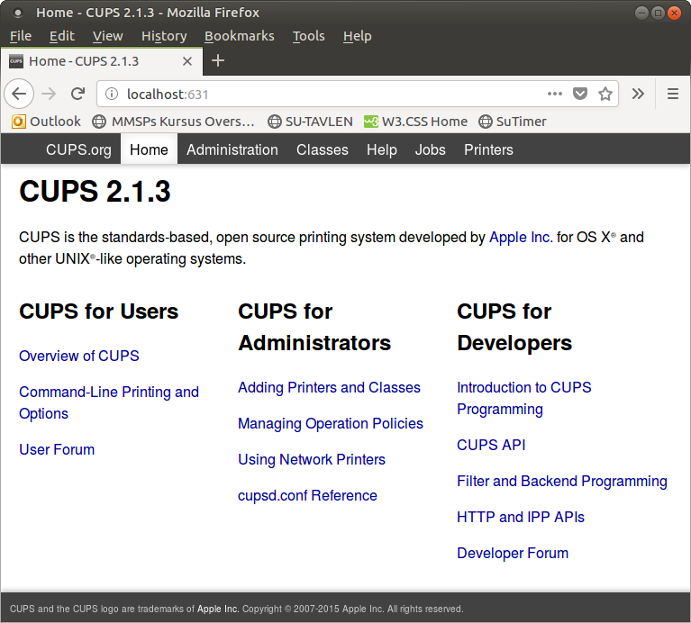
8 Håndtering af printere
Mere om CUPS:
Du kan få hjælp m.m. til håndtering af printere og printjobs:
  http://localhost:631

